Slide 1
ISTIO - CH4 - Service Resiliency
서비스의 복원력

Slide 2
실습은?
https://www.katacoda.com/courses/istio/deploy-istio-on-kubernetes

Slide 3
Service Resiliency
서비스와 어플리케이션은 신뢰하지않는 네트워크 통신을 한다는 것을 명심하라.
네트워크의 불안정성 때문에 서비스가 실패 할 수 있다.
하나의 서비스의 잘못이 비즈니스에 장애가 생기는 것을 원하지 않는다.
⇒ Istio를 사용하여 위의 사항을 극복할 수 있게 하는 서비스. 즉, 서비스에 복원력을 구현할 수 있게 많은 기능을 제공하지만 앞에서 언급했듯이 실제 기능은 사이드카에서 수행됨

Slide 4
Capability
Client-side load balancing
Istio augments Kubernetes out-of-the-box load balancing.
Timeout
Wait only N seconds for a response and then give up.
Retry
If one pod returns an error (e.g., 503), retry for another pod.
Simple circuit breaker
Instead of overwhelming the degraded service, open the circuit and reject further requests.
Pool ejection
This provides autoremoval of error-prone pods from the load-balancing pool.

Slide 5
Load Balancing

Slide 6
Timeout

Slide 7
Retry

Slide 8
Circuit Breaker

Slide 9
Pool Ejection

Slide 10
Combination: Circuit-Breaker + Pool Ejection + Retry

Slide 12
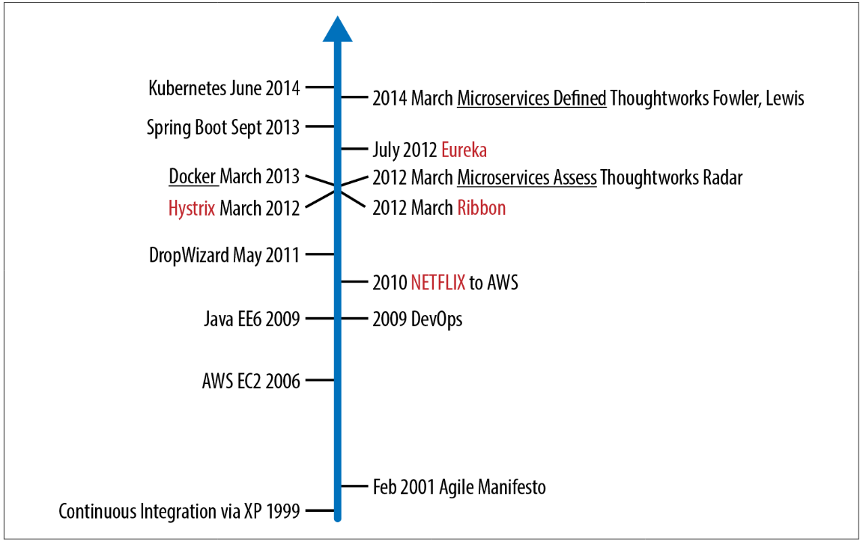

Slide 13
감사합니다.

